Slide 1
서울대학교 전력연구소
서울대학교 전력연구소
소개
2016. 5. 4

Slide 2
목 차
전력연구소 소개
전력연구소 참여교수
산학협력 컨소시움

Slide 3
I. 전력연구소 소개 : 설립목적
전력 각 분야에서 현재의 문제점 해결과 국제적 경쟁력 향상을 위한 산학협동 연구
세계 최고 수준의 미래 전력분야 기술을 선도하기 위한 첨단 연구
전력분야 정책 대안 발굴 및 국제협력 연구
세계적 역량을 갖춘 전문 연구요원 양성
원자력 발전 지속성 향상을 위한 핵심기술 연구와 정책 개발

Slide 4
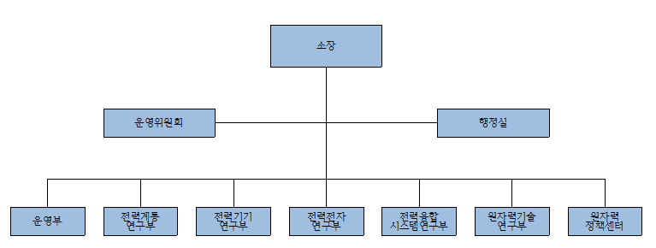
I. 전력연구소 소개 : 조직도

Slide 5
II. 전력연구소 참여교수
서울대 전기정보공학부
박종근 : 전력시스템
조보형 : 전력전자시스템
정현교 : 전자장수치해석 및 전기기기
설승기 : 전력전자
김용권 : 멤스
문승일 : 전력시스템
윤용태 : 전력경제
하정익 : 전력전자 및 전기에너지 변환
서울대 원자핵공학과
박군철 : 원자력발전계통, 열유체공학
주한규 : 원자로물리, 전산해법 심형진 : 원자로물리, 전산수치해석
조형규 : 열수력 코드개발 및 2상 유동 실험
김응수 : 원자로 시스템 및 열유체

Slide 6
III. 산학협력 컨소시움
목적
참여 기업(이후 Sponsor)과 서울대학교 전력연구소간의 긴밀한 협력과 정보/기술/인력의 이동을 위해 운영
Sponsor 구분
- Silver
직전연도 연 매출 1000억원 이하의 기업으로 / 매년 500만원의 연회비를 SEPRI에 부담하는 기업.
- Gold
직전연도 연 매출 1000억원 이상의 기업으로 / 매년 1000만원의 연회비를 SEPRI에 부담하는 기업.
- Platinum
직전연도 연 매출 1조원 이상의 기업으로 / 매년 1500만원의 연회비를 SEPRI에 부담하는 기업.

Slide 7
III. 산학협력 컨소시움
Sponsor 혜택 : Silver
- 핵심 참여교수의 학회지, 학술회의 발표 논문 제공
- 출원 및 등록 특허 내용 통보
- 대학원생의 석.박사 학위 논문 제공(비공개 지정 논문은 제외)
- SEPRI 주관 교내실시 세미나 정보 통보
- 교육 참가 (유료경우 참여인원 2명까지 10%할인)
- SEPRI Review meeting 초대
(핵심 참여교수 분야 세미나 청취 및 1년간 연구결과 발표 시연 참가)
- 매년 1인 1회 2시간 핵심 참여교수 방문 및 기술자문
- 매년 SEPRI 연구장비이용(년 4시간) 및 회의공간 사용 Coupon 지급

Slide 8
III. 산학협력 컨소시움
Sponsor 혜택 : Gold
- 핵심 참여교수의 학회지, 학술회의 발표 논문 제공
- 출원 및 등록 특허 내용 통보
- 대학원생의 석.박사 학위 논문 제공(비공개 지정 논문은 제외)
- 지적재산권 우선 협상권
(핵심참여교수가 서울대 산학협력단을 통해 획득한 지적재산권)
- SEPRI 주관 교내실시 세미나 정보 통보
- 교육 참가 (유료경우 참여인원 3명까지 15%할인)
- SEPRI Review meeting 초대
(핵심 참여교수 분야 세미나 청취 및 1년간 연구결과 발표 시연 참가)
- 매년 2인 1회 2시간 핵심 참여교수 방문 및 기술자문
- 매년 SEPRI 연구장비이용(년 8시간) 및 회의공간 사용 Coupon 지급

Slide 9
III. 산학협력 컨소시움
Sponsor 혜택 : Platinum
- 핵심 참여교수의 학회지, 학술회의 발표 논문 제공
- 출원 및 등록 특허 내용 통보
- 대학원생의 석.박사 학위 논문 제공(비공개 지정 논문은 제외)
- 지적재산권 최우선 협상권
(핵심참여교수가 서울대 산학협력단을 통해 획득한 지적재산권)
- SEPRI 주관 교내실시 세미나 정보 통보
- 교육 참가 (유료경우 참여인원 5명까지 20%할인)
- SEPRI Review meeting 초대
(핵심 참여교수 분야 세미나 청취 및 1년간 연구결과 발표 시연 참가 및 회사소개(30분), 연구활동 등에 대한 홍보활동의 기회제공)
- 매년 3인 1회 2시간 핵심 참여교수 방문 및 기술자문
- 매년 SEPRI 연구장비이용(년 10시간) 및 회의공간 사용 Coupon 지급

